Slide 1
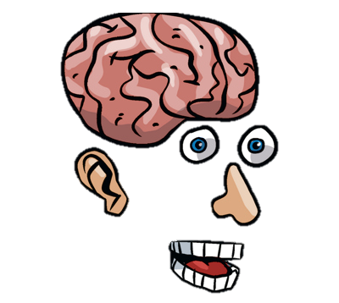
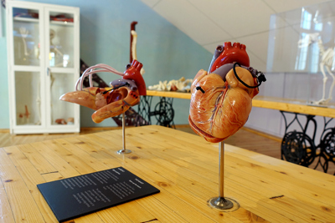
Kroppen 4-6
Kroppen 4-6
Hitta Hjärtat (Plan4).
Hjärtat består av två små förmak och två större kammare. Den vänstra kammaren är tjockare än den högra kammaren. Vilken är vilken i modellen?
Blodet passerar hjärtat två gånger på sin väg genom blodomloppet. Varför tror du att vänster kammare har större muskelmassa än den högra?
De stora blodkärlen som är kopplade till hjärtat är målade i olika färger: blå, röd och lila. Vad tror du att de olika färgerna ska visa?
Hitta Hjärta och lunga (Plan 4)
Titta noga på hjärtat och lungorna. Vi brukar säga att kroppen är symmetrisk: att vår högra och vår vänstra kroppshalva är likadana. Men det stämmer ju inte riktigt. Vilka skillnader hittar du mellan höger och vänster kroppshalva i modellen?
Hjärtat och lungorna sitter nära varandra. Vad är hjärtats funktion? Vad är lungornas funktion? Hur hänger deras funktioner ihop?
Kroppen 4-6
Kroppen 4-6
Hitta Torso XX och Torso XY (Plan 4)
Hitta hjärtat och lungorna. När vi beskriver var något finns är det bra att använda ord som framför, bakom, ovanför, nedanför, innanför, utanför och bredvid.
Hur skulle du beskriva var hjärtat sitter? Hur skulle du beskriva var lungorna sitter?
Hitta och testa ett experiment som får ditt hjärta att slå snabbare när du använder experimentet.
Varför tror du att ditt hjärta slår fortare när du använder experimentet?
Hur tror du att man kan mäta hur snabbt ditt hjärta slår?

Slide 2
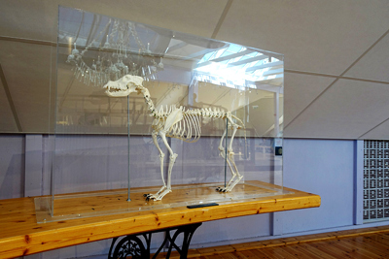
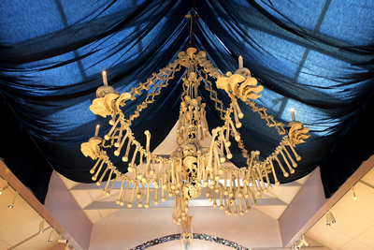
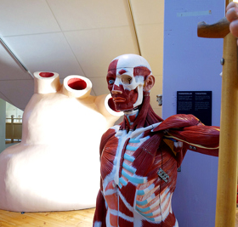
Kroppen 4-6
Kroppen 4-6
Hitta Hunden Rajje (Plan 4).
Känner du igen delar av skelettet hos Hunden Rajje från människoskelettet? Du kan jämföra med något av skeletten som finns i utställningen.
Varför tror du att vi ett kranium?
Varför tror du att vi har revben?
Varför tror du att det är bra att skelettet är hårt och inte mjukt? Vad skulle hända om skelettet inte var hårt?
Hitta Františeks skelettkrona (Plan 4).
Vilka delar av skelettet känner du igen?
Hur många olika skelett tror du har använts för att skapa skelettkronan?
Kroppen 4-6
Kroppen 4-6
Hitta Muskelmodellen (Plan 4).
Testa att spänna och slappna av i olika muskler i armarna. Titta på Muskelmodellen och känn på din egen arm.
Vilka muskler hos Muskelmodellen hittar du hos dig själv?
Hitta och testa ett experiment där du använder några av dina muskler.
Vad tror du att musklerna har för funktion?
Hur tror du att du använder dem i experimentet?

Slide 3
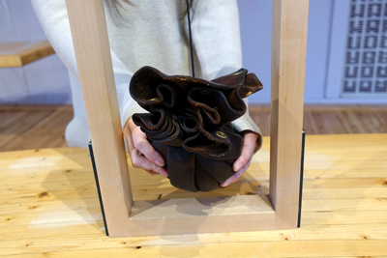
Kroppen 4-6
Kroppen 4-6
Hitta och testa ett experiment där du använder ditt skelett.
Hur tror du att ditt skelett används i experimentet?
Hitta Påshjärnan (Plan 4).
Hur skulle du beskriva att hjärnan känns? Känns den lättare eller tyngre än vad du trodde?
Varför tror du att vi har ett kranium runt hjärnan?
Vad tror du att hjärnan har för funktion hos oss människor?
Kroppen 4-6
Kroppen 4-6
Hitta och testa ett experiment där du använder din hjärna.
Varför tycker du att experimentet har med hjärnan att göra?
Hitta och testa ett experiment som du tror kan finnas på en vårdcentral
Vad tror du att experimentet undersöker?
Varför tror du att det kan finnas på en vårdcentral?

Slide 4
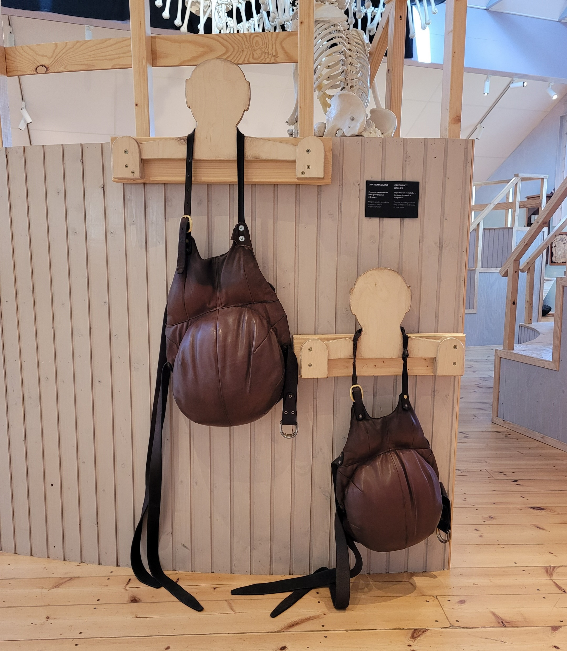
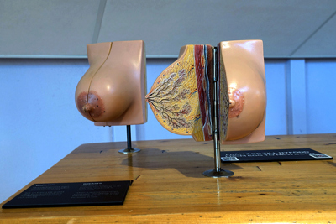
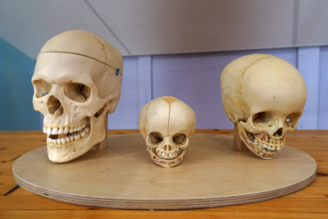
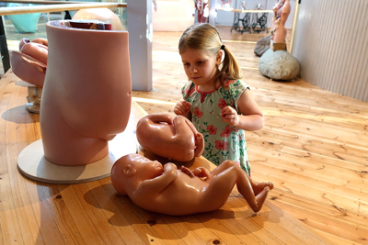
Kroppen 4-6
Kroppen 4-6
Hitta Gravidmagarna (Plan 4).
Gravidmagen är som att vara gravid i 7:e månaden. Hur skulle du beskriva att det känns att ha på sig en gravidmage och att göra vanliga saker som att knyta skorna eller plocka upp något från marken?
Hitta Brösten (Plan 4).
När en kvinna blir gravid börjar brösten att förbereda sig för att kunna amma barnet. Kan du se mjölkgångarna som leder från de mjölkproducerande körtlarna?
Kroppen 4-6
Kroppen 4-6
Hitta Från barn till vuxen (Plan 4).
Titta på de tre skallarna (kranierna). Vad ser du för skillnader och likheter?
Vilken ungefärlig ålder tror du att de olika skallarna (kranierna) motsvarar?
Hitta Från ägg till nyfödd (Plan 4).
Titta på de olika modellerna av foster från ca tre månader och framåt. Hur beskriver du vad du ser under fosterutvecklingen?

Slide 5
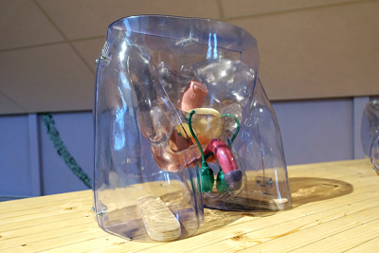
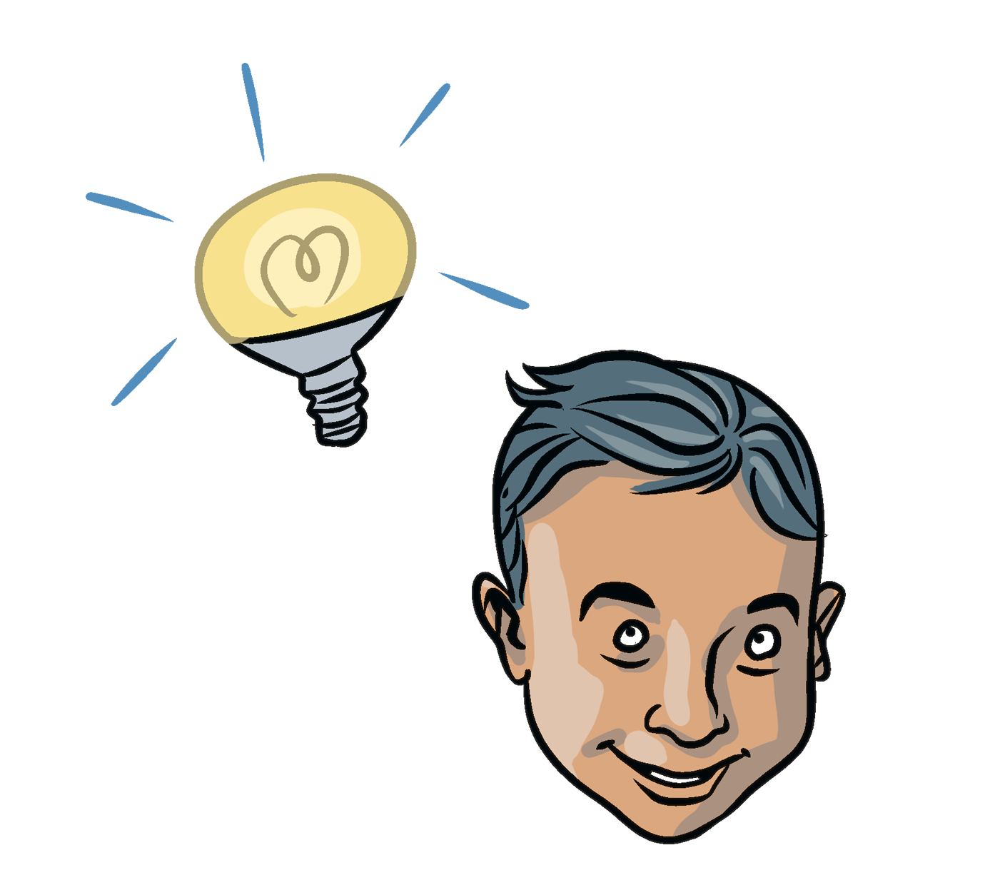
Kroppen 4-6
Kroppen 4-6
Hitta XX könsorgan och XY könsorgan (Plan 4).
Jämför modellerna. Vad ser du för skillnader och likheter?
Hitta Reservdelsmänniskan (Plan 4).
Om kroppen går sönder går det ibland att använda reservdelar.
Titta på reservdelarna. Känner du igen några delar och vad de ersätter?
Kroppen 4-6
Kroppen 4-6
EGEN FRÅGA/UNDERSÖKNING:
Välj ditt favoritexperiment som handlar om kroppen?
Vad heter experimentet? Hur ser experimentet ut? Vad ska man göra i experimentet? Vad kan man lära sig av experimentet?

